Slide 1
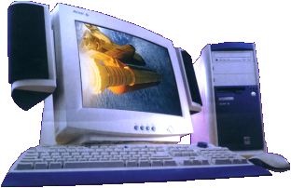
问题：
？
1、下面4种图中,( )可以描述一个用例中多个对象之间的相互协作关系以及协作过程中的行为次序关系.
A 交互图 B 状态图
C 对象图 D 用例图

Slide 2
问题：
？
2、下面( )建模元素不能在协作图中表示出来。（多选）
A 状态 B 消息
C 活动 D 多对象

Slide 3
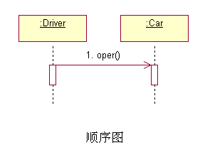
问题：
？
3、指出下面这个图中各个建模元素的名称和含义。

Slide 4
问题：
？
4、下面说法错误的是:
A 顺序图和协作图都能反映对象之间发送的消息的联系
B 顺序图和协作图在语义上是等价的
C 顺序图强调发送和接收消息的对象之间的结构组织关系
D ROSE可以实现顺序图和协作图之间的等价转换

Slide 5
问题：
？
5、从严格意义上讲，下列四个选项中不属于顺序图的内容是（ ）
A 对象 B 参与者
C 消息 D 控制焦点

Slide 6

第6章
活动图
6 活动图
6.1 什么是活动图
6.2 活动图的要素
6.3 活动图的用途
6.4 绘制活动图
6.5 交互纵览图

Slide 7
6.1 什么是活动图
活动图(Activity Diagram)
  提供了建模业务工作流的一种方法
活动图和交互图是UML中对系统动态方面建模的两种主要形式
  交互图强调的是对象到对象的控制流，而活动图则强调的是从活动到活动的控制流
  活动图是一种表述过程基理、业务过程以及工作流的技术。它可以用来对业务过程、工作流建模，也可以对用例实现甚至是程序实现来建模

Slide 8
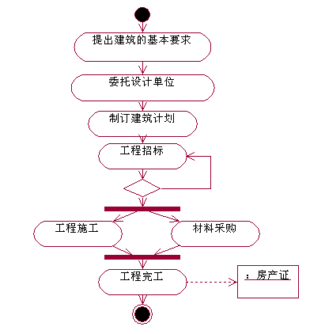
6.1 什么是活动图
1. 活动图的概念
活动图(activity diagram)是UML的动态视图之一，用来描述事物或对象的活动变化流程。

Slide 9
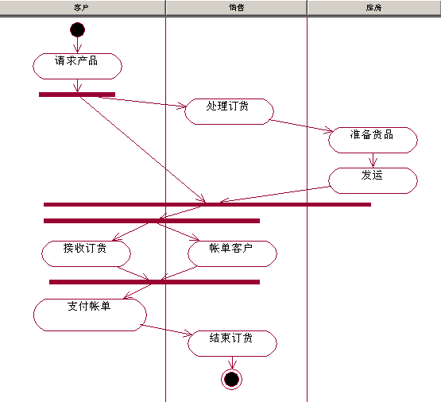
6.2 活动图的要素
活动
活动流
泳道
分劈
汇合

Slide 10
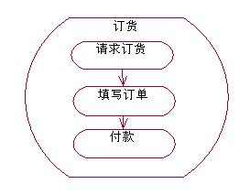

1 活动
活动(Action): 是活动图主要结点,用两边为弧的条形框表示,中间填活动名 。
活动分为简单活动和复合活动。
简单活动：不能再分解的活动；
复合活动：可以再分解的复杂活动。
简单活动
复合活动

Slide 11

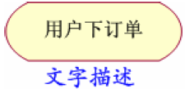
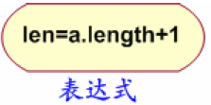
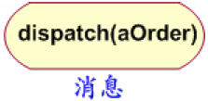
1 活动
活动（Activity）
  表示工作流中任务的执行或者职责
  也可以表示过程（procedure）中语句的执行。
初始节点和活动终点
  用一个实心圆表示初始节点，用一个圆圈内加一个实心圆来表示活动终点
活动表达方式

Slide 12
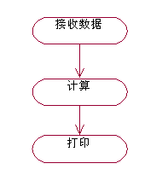
2 活动流
活动流(ActionFlow): 描述活动之间的有向关系，反映一个活动向另外一个活动之间的转移。用带箭头的实线表示。
活动流

Slide 13
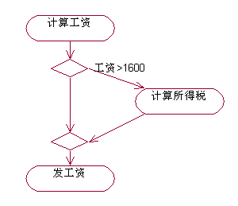
3 分支
分支（决策）: 表示活动流的分叉和合并。表示从一个活动按照某种条件转移到几个不同的活动。
分叉
合并

Slide 14
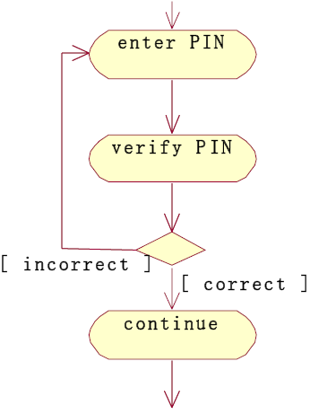
3 分支
每个离开转换上会有一个监护条件，用来表示满足什么条件的时候执行该转换。
也可以用其他方式表达分支

Slide 15
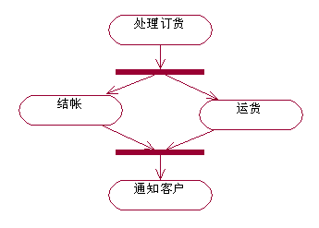
4 同步
同步包含分劈和汇合，用来建模并发活动
分劈（fork）和汇合（join）: 表示并发的同步行为，用同步杆表示。
分劈
汇合

Slide 16
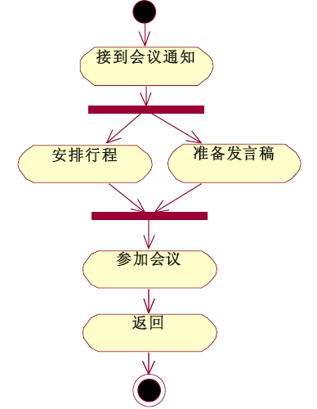
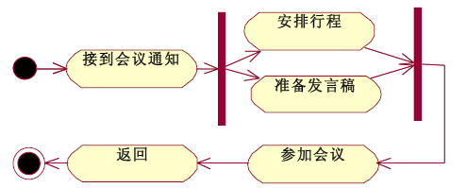
4 同步

Slide 17
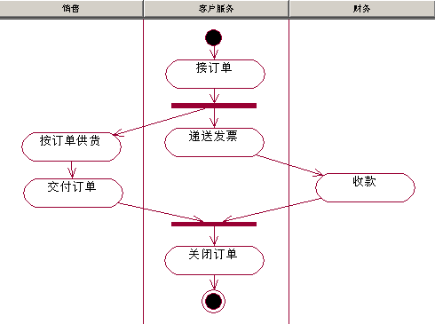
5 泳道
泳道(swimlane): 是活动图中的区域划分，每一个泳道代表一个责任区域。一个泳道中包括一组相关活动。
泳道

Slide 18
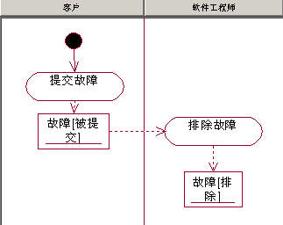
6 对象流
对象流: 反映活动与对象之间的依赖关系，表示对象对活动的作用或活动对对象的影响，用依赖关系表示。
对象流

Slide 19
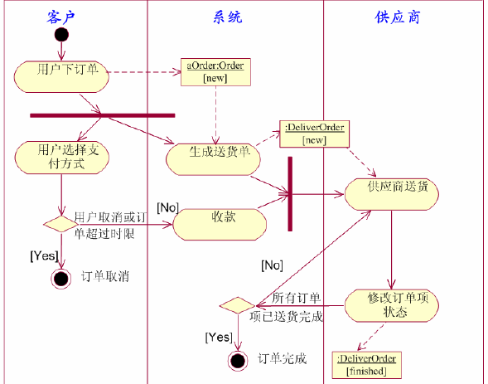
6 对象流
带对象流的活动图

Slide 20
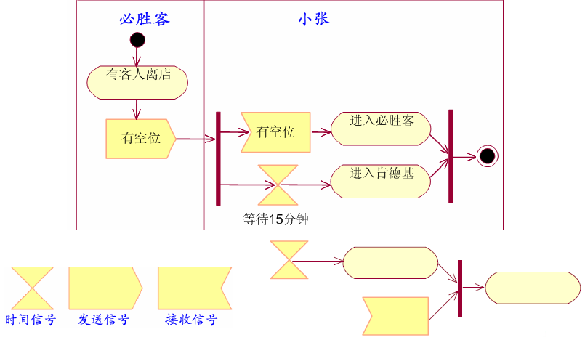
7 信号发送和接收
发送信号与接收信号

Slide 21
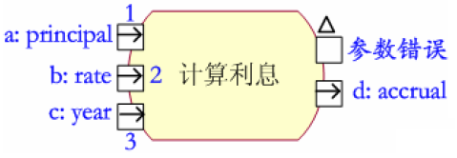
8 引脚
Pin
是一个对象节点，代表活动连接输入、输出值的连接点
用来标明每个活动节点所需输入的数据或者所产生的数据（建模业务流时则可表示产生或者消耗的资源）

Slide 22
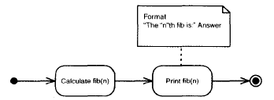
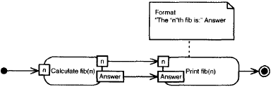
8 引脚
对fibonacci函数值的计算过程建模

Slide 23
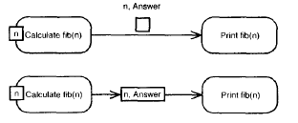
8 引脚
简化后的，看起来更简洁

Slide 24

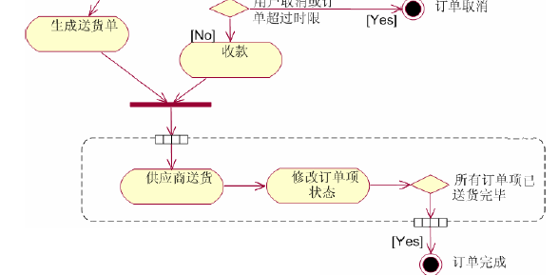
9 扩展区
表示重复或循环

Slide 25
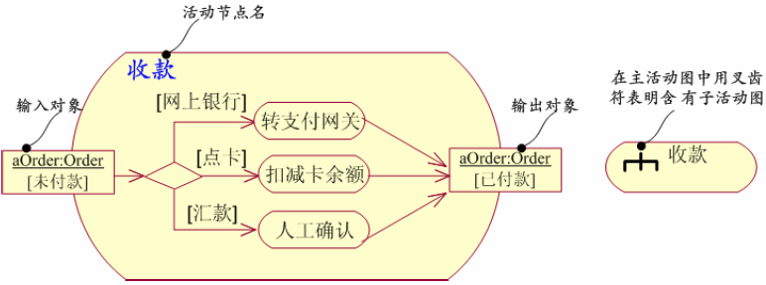
10 辅助活动图
当活动图过于复杂时可以用

Slide 26

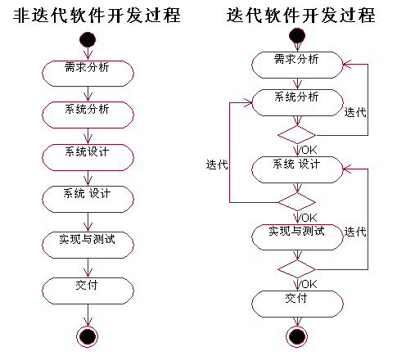
例子：表现软件开发过程的活动图

Slide 27
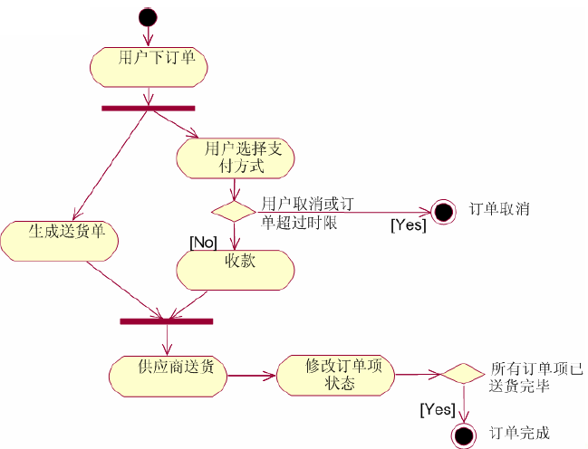

Slide 28
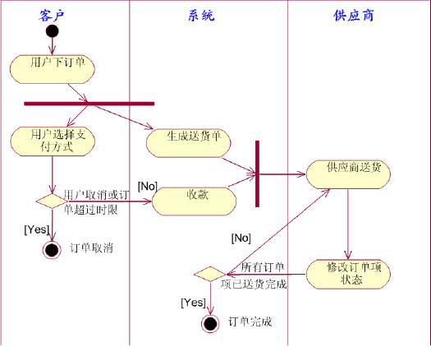

Slide 29
6.3 活动图的用途
活动图具有广泛地用途,在软件建模中,活动图可以用来:
1. 描述工作流
工作流:也被称为业务流程, 属于业务活动的过程,可以用活动图来描述。
2. 描述工程组织过程
各种工程组织过程,管理过程均可以用活动来描述。
3. 描述算法流程

Slide 30
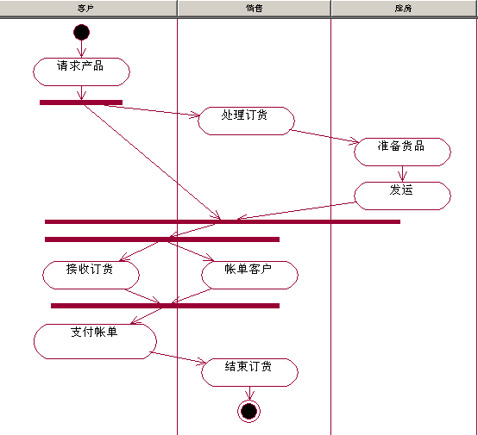
1. 描述工作流
订货处理活动图

Slide 31
2. 描述工程组织过程
建筑工程过程活动图

Slide 32
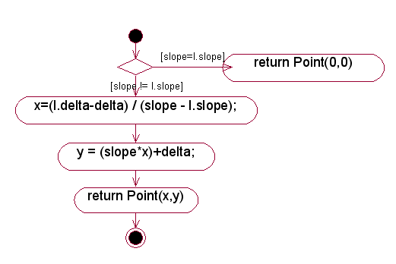
3. 描述算法流程

Slide 33
6.4 绘制活动图
绘制时首先决定是否采用泳道：主要根据活动图中是否要体现出活动的不同实施者
然后尽量使用分支、分岔和汇合等基本的建模元素描述活动控制流程
如果需要，加入对象流以及对象的状态变化，利用一些高级的建模元素（如辅助活动图、汇合描述、发送信号与接收信号、引脚等）来表示更多的信息
活动图的建模关键是表示出控制流，其它的建模元素都是围绕这一宗旨所进行的补充

Slide 34
1 工作流建模
用于业务建模的时候，每一条泳道表示一个职责单位，该图能够有效地体现出所有职责单位之间的工作职责，业务范围及之间的交互关系、信息流程
建模策略：
  为工作流建立一个焦点，除非你所涉及的系统很小，否则不可能在一张图中显示出系统中所有的控制流
  选择对全部工作流中的一部分有高层职责的业务对象，并为每个重要的业务对象创建一条泳道

Slide 35
1 工作流建模
建模策略（续）：
  识别工作流初始节点的前置条件和活动终点的后置条件，这可有效地实现对工作流的边界进行建模
  从该工作流的初始节点开始，说明随时间发生的动作和活动，并在活动图中把它们表示成活动节点
  将复杂的活动或多次出现的活动集合归到一个活动节点，并通过辅助活动图或子活动图来表示它们

Slide 36
1 工作流建模
建模策略（续）：
  找出连接这些活动节点的转换，首先从工作流的顺序开始，然后考虑分支，接着再考虑分岔和汇合
  如果工作流中涉及重要的对象，则也可以将它们加入到活动图中
  若工作流中有多次启用，则可采用展开区表示

Slide 37
2 操作建模
每一个对象占据一个泳道，而活动则是该对象的成员方法
建模策略：
  收集操作所涉及的抽象概念，包括操作的参数、返回类型、所属类的属性以及某些邻近的类
  识别该操作的初始节点的前置条件和活动终点的后置条件，也要识别在操作过程中必须保持的信息
  从该操作的初始节点开始，说明随着时间发生的活动，并在活动图中将它们表示为活动节点

Slide 38
2 操作建模
建模策略（续）：
  从该操作的初始节点开始，说明随着时间发生的活动，并在活动图中将它们表示为活动节点
  如果需要，使用分支来说明条件语句及循环语句
  仅当这个操作属于一个主动类时，才在必要时使用分岔和汇合来说明并行的控制流程

Slide 39
6.5 交互纵览图
交互纵览图是将活动图和顺序图嫁接在一起的图
可以看做活动图的变体，将活动节点进行细化，用一些小的顺序图来表示活动节点内部的对象控制流
交互纵览图在草图中更加适用，先通过活动图对业务流程进行建模，然后对于一些关键的、复杂度并不高的活动节点进行细化，用顺序图来表示它的对象间的控制流

Slide 40
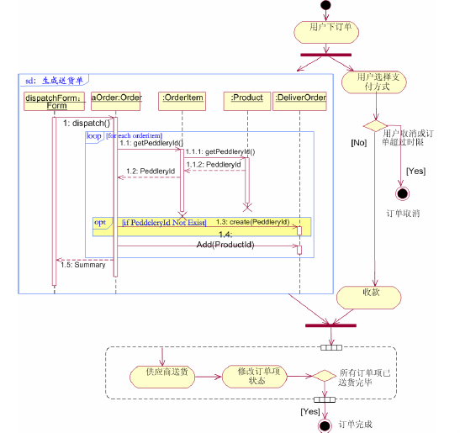
6.5 交互纵览图

Slide 41
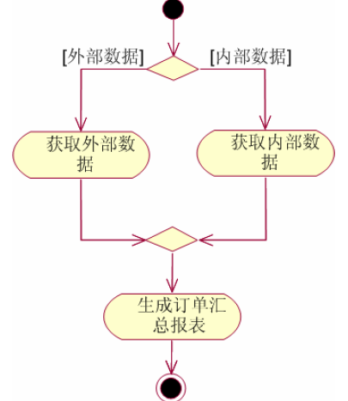
6.5 交互纵览图
理清主线——用活动图表述主线

Slide 42
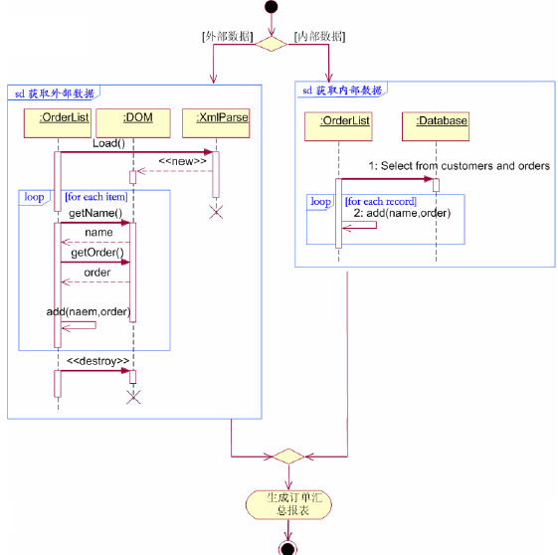
6.5 交互纵览图
用顺序图描述细节

Slide 43
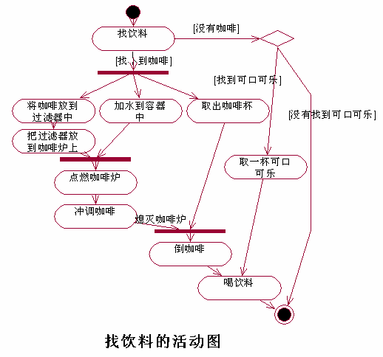
实例1：找饮料的活动图

Slide 44
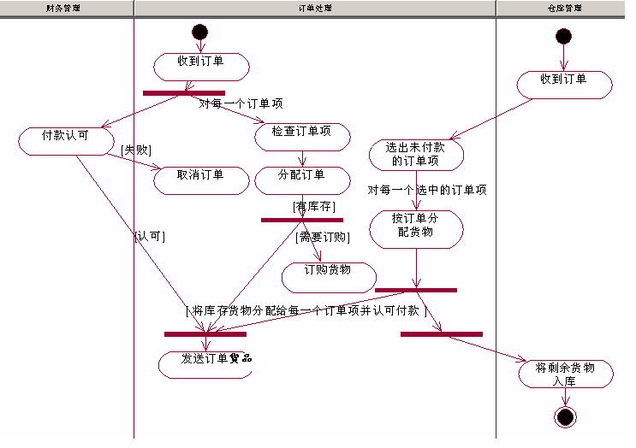
实例2：销售处理过程的活动图

Slide 45
练习：
1、画出存款的活动图

Slide 46
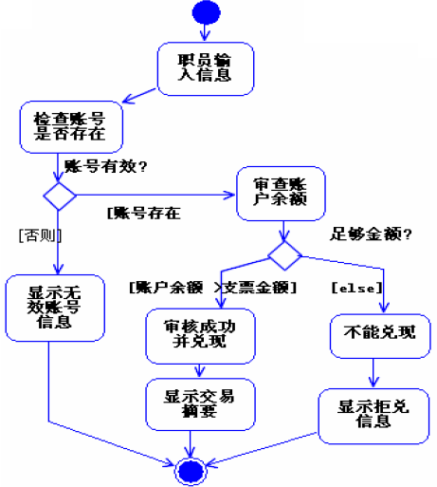
练习：

Slide 47
练习：
画出图书馆“借书”和“还书”过程活动图

Slide 48
小结
●
第6章 活动图
● 6 活动图
6.1 什么是活动图
6.2 活动图的要素
6.3 活动图的用途
6.4 绘制活动图
6.5 交互纵览图
● —— 重要知识点

